Slide 1
Estructura de Datos y Algoritmos
Árboles

Slide 2
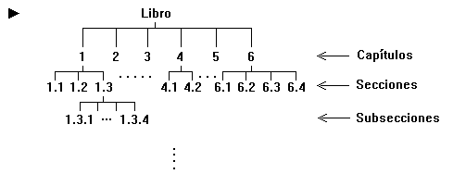
Ejemplos de estructuras arborescentes
Arborescente -con forma de árbol

Slide 3
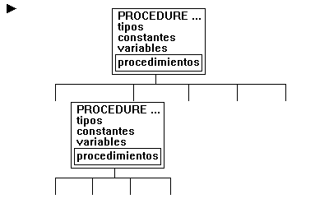
Ejemplos de estructuras arborescentes
Regla de Alcance: las variables visibles en un procedimiento son aquellos declarados en él mismo o en cualquier ancestro de él (cualquier procedimiento que se encuentre en el camino [único] desde él hasta el origen del árbol (=la raíz)).

Slide 4
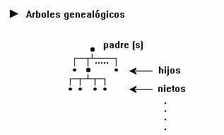
Ejemplos de estructuras arborescentes

Slide 5

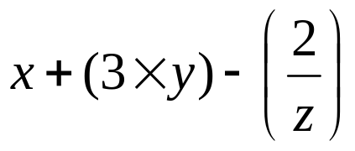
Ejemplos de estructuras arborescentes
Normalmente se escriben en forma lineal:
Pero para entender cómo son evaluadas se construye (implícitamente) un árbol:
  las reglas de precedencia aseguran la existencia de un único árbol para cada expresión en forma lineal;
  la forma de árbol representa directamente la estructura de la fórmula; pero es difícil de escribir (con la tecnología más comúnmente usada). La forma lineal es más fácil de escribir, pero más difícil de entender
  forma lineal = sintaxis concreta
  forma de árbol = sintaxis abstracta

Slide 6
Abstracción de la Noción de Árbol
Tratamos de definir:
árbol de elementos de tipo A
Un árbol de (elementos de tipo) A es:
  o bien vacío
  o bien consta de:
      un elemento de tipo A
      más un número de árboles de elementos de tipo A

Slide 7
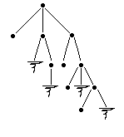
Ejemplo de árbol no vacío

Slide 8
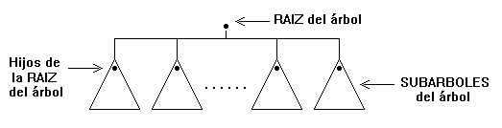
Abstracción de la Noción de Árbol (continuación)
los elementos se llaman habitualmente NODOS del árbol
los árboles también pueden definirse como grafos con ciertas propiedades especiales. (CUALES?)

Slide 9
Árboles n-arios y finitarios
árbol n-ario: si no es vacío, tiene exactamente n subárboles n-arios
árbol finitario: si no es vacío, tiene una cantidad finita de subárboles finitarios.
Pero: Todo árbol finitario puede representarse como un árbol binario, según un método a ver más adelante.

Slide 10
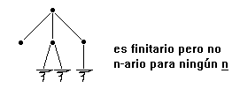
Árboles n-arios y finitarios (ejemplos)
los árboles binarios son 2-arios (obvio)
obviamente los árboles n-arios son todos finitarios

Slide 11

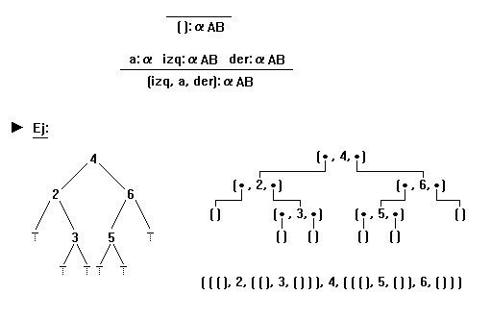
Árboles Binarios - Definición Inductiva
Definimos a AB (Árbol Binario de tipo ):

Slide 12
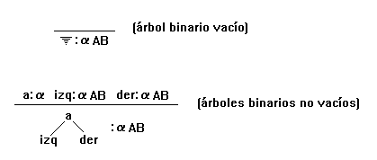
Árboles Binarios - Definición Inductiva
En la notación gráfica (bidimensional) podríamos definir:

Slide 13

Funciones (recurrentes) sobre árboles binarios
Recurrencia primitiva:
  f : - AB → X
    f (()) = xo
    f ((izq, a, der)) = c (a, f(izq), f(der) )
Recurrencia (más) general:
  En los casos con llamadas recurrentes:
f(t) = c ( f(t1), . . . , f (tn) )
  alcanza que cada ti sea más chico que t (por ejemplo: en cantidad total de nodos).

Slide 14
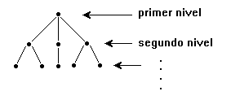
Ejemplos
Tamaño:
  Cant(t:AB) → Naturales (cantidad de nodos del árbol)
    Cant( [] ) = 0
    Cant([izq,a,der]) = 1 + Cant(izq) + Cant(der), donde a es el tipo e izq y der son árboles AB.
  Prof (t:AB) → Naturales (profundidad - niveles del árbol)
    Prof ([]) = 0
    Prof([izq, a, der]) = 1 + max( Prof(izq), Prof (der) )

Slide 15
Ejemplos
Máximo de un árbol binario de naturales
Max: Naturales AB → Naturales (precondición: el argumento debe ser un árbol no vacío)
  Max ( [], n, [] ) = n
  Max ( [], n, der) = max (n, Max (der))
  Max ( izq, n, [] ) = max (n, Max (izq) )
  Max (izq, n, der) = max3 (n, Max (izq), Max (der) )
(en las tres últimas ecuaciones suponemos izq y der no vacíos).

Slide 16
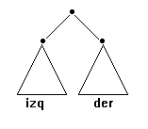
Recorridas de árboles binarios:
En general, son procedimientos que visitan todos los nodos de un árbol binario efectuando cierta acción sobre cada uno de ellos.
La forma de estos procedimientos depende del orden que se elija para visitar los nodos.
Obviamente, recorrer un árbol vacío es trivial. Para recorrer un árbol no vacío hay tres órdenes naturales, según si la raíz sea visitada antes
que los subárboles, entre las recorridas de
los subárboles o después de recorrer los subárboles.

Slide 17
Tipos de Recorrida de Árboles
Primer orden: Pre orden | se visita la raíz; se recorre el subárbol izquierdo; se recorre el subárbol derecho;
Segundo orden: Recorrida en-orden Orden simétrico | se recorre el subárbol izquierdo; se visita la raíz; se recorre el subárbol derecho;
Tercer orden: Post-orden | se recorre el subárbol izquierdo; se recorre el subárbol derecho; se visita la raíz;

Slide 18
Árboles Binarios Ordenados (de búsqueda)
Consideremos árboles binarios de naturales
(más generalmente, de cualquier tipo sobre el cual pueda definirse un orden lineal).
Un árbol binario de naturales está ordenado si cada nodo es mayor que todo nodo de su subárbol izquierdo y menor que todo nodo de su subárbol derecho.

Slide 19
Árboles Binarios Ordenados (de búsqueda)
Definición inductiva:
un árbol binario ordenado (de naturales) es:
    o bien vacío
    o bien consta de un natural n y dos árboles binarios ordenados: izq y der, tales que todo elemento de izq es menor que n y todo elemento de der es mayor que n.
(En esta definición no consideramos elementos repetidos - La generalización a este caso es obvia).
Recordar búsqueda binaria en vectores ordenados, por bipartición.

Slide 20
Árboles Binarios de búsqueda- Propiedades
Los árboles binarios de búsqueda representan directamente la estructura de la búsqueda binaria:
  esMiembro: Nat x Nat AB → Bool
    esMiembro (n, [] ) = false
    esMiembro (n, (izq, m, der) ) =
      case
      n < m → esMiembro (n, izq)
      n = m → true
      n > m → es Miembro (n, der)
      end

Slide 21
Árboles Binarios de búsqueda- Propiedades
Otra propiedad interesante de los árboles binarios ordenados es:
  su linealización en (segundo) orden es una lista ordenada
    lo cual da una idea para un algoritmo de ordenamiento de listas:
      dada la lista a ser ordenada, formar con sus elementos un árbol binario ordenado.
      luego, listar este árbol en orden.
(TreeSort)
Para resolver el primero de estos dos pasos, debe escribirse un algoritmo de inserción de un elemento en un árbol binario ordenado, de modo que el orden sea respetado.

Slide 22
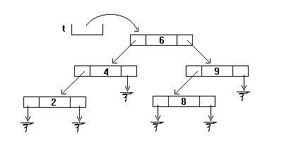
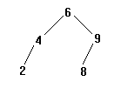
Representación de Árboles Binarios en C
Caben las mismas consideraciones que para las listas:
  hay árboles de tamaño arbitrario
    interesa representarlos como estructuras dinámicas
    Por ello, la representación natural es con punteros

Slide 23
Representación de Árboles Binarios en C
Definimos entonces:
typedef struct nodoIntAB{
int elem;
nodoIntAB *izq,*der;
}*intAB;

Slide 24
Representación de Árboles Binarios en C
Veamos ahora la función profundidad en C:
int profAB(intAB arbol){
if(arbol == NULL)
return 0;
else
return (1 + max(profAB(arbol->izq), profAB(arbol->der)));
}

Slide 25
Procedimiento de recorrida de un árbol binario en orden
Se aplica a cada nodo un procedimiento P que suponemos dado
  Por ejemplo P podría ser: desplegar el elemento contenido en cada nodo
void intABRecorridaP(intAB arbol){
if ( arbol == NULL)
<<acción final>>
else{
intABRecorridaP (arbol->izq);
P(arbol->elem);
intABRecorridaP (arbol->der);
}
}

Slide 26
Procedimiento de recorrida de un árbol binario en orden
Suponemos aquí que P actúa solamente sobre los elementos (información en los nodos) y no sobre los punteros (estructura del árbol).
Dejamos abierta la posibilidad de una <<acción final>>, a realizar para cada subárbol vacío.

Slide 27

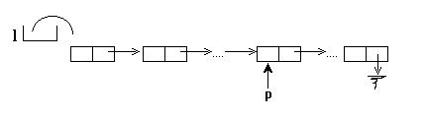
¿Cómo se escriben algoritmos iterativos sobre árboles?
recordemos las ideas de los algoritmos que recorren estructuras lineales (vectores, listas):
Vectores:
Listas:

Slide 28
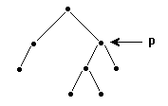
¿Cómo se escriben algoritmos iterativos sobre árboles?
¿Qué pasa en el caso de los árboles binarios?
  Debemos utilizar un puntero p para indicar el siguiente nodo a visitar.
  Dado que estamos considerando la recorrida en pre-orden, entonces aplicaremos la acción que nos interese al nodo corriente y luego continuaremos la recorrida, primero por el subárbol izquierdo y luego por el derecho.

Slide 29
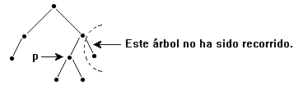
¿Cómo se escriben algoritmos iterativos sobre árboles?
Por lo tanto, al continuar hacia el subárbol izquierdo, dejamos pendiente la recorrida del subárbol derecho.
  La situación al mover el puntero p es como sigue:

Slide 30
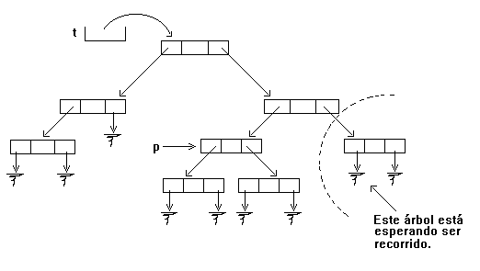
¿Cómo se escriben algoritmos iterativos sobre árboles?
Veamos el árbol representado con punteros, de acuerdo a las definiciones dadas antes:
¡¡¡ Y NO HAY MANERA DE VOLVER A ÉL DESDE DONDE ESTAMOS !!!

Slide 31
¿Cómo se escriben algoritmos iterativos sobre árboles?
Conclusión: hay que guardar en alguna estructura de datos los punteros a los subárboles que van quedando "pendientes".
¿Cuál es la estructura de datos que necesitamos?

Slide 32
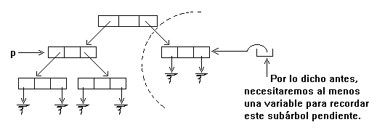
¿Cómo se escriben algoritmos iterativos sobre árboles?
Consideremos un caso más simple:

Slide 33
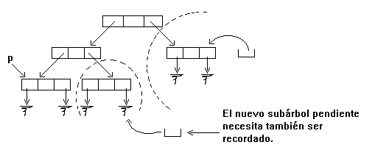
¿Cómo se escriben algoritmos iterativos sobre árboles?
Al avanzar p aparecerá otro subárbol pendiente:

Slide 34
¿Cómo se escriben algoritmos iterativos sobre árboles?
De hecho tenemos que recordar todos los sucesivos subárboles derechos que van apareciendo durante la recorrida.
Cada nuevo subárbol derecho que aparece debe ser recorrido antes que los aparecidos anteriormente (*)
Por lo tanto, podemos apilar los punteros de los subárboles pendientes.

Slide 35
¿Cómo se escriben algoritmos iterativos sobre árboles?
Dicho de otra forma: estructuramos los punteros a subárboles pendientes en una pila.
El tope será el primer subárbol pendiente a recorrer. Debido a la observación marcada con (*) arriba, cada nuevo subárbol derecho que aparezca deberá ser colocado como nuevo tope de la pila.

Slide 36
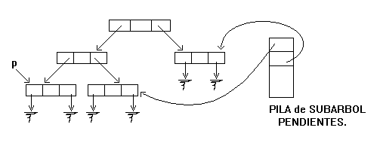
¿Cómo se escriben algoritmos iterativos sobre árboles?
Conclusión: la estructura de datos a ser utilizada para recorrer un árbol binario es como sigue:

Slide 37
¿Cómo se escriben algoritmos iterativos sobre árboles?
Con esta idea puede completarse la versión iterativa del algoritmo de recorrida en pre-orden. (Ejercicio).
Se concluye que, en general, la programación iterativa de algoritmos en árboles es MUCHO más compleja que la recurrente.
Dado que los programas iterativos son en general más eficientes, se hace interesante estudiar métodos de transformación de algoritmos recurrentes en iterativos equivalentes.

Slide 38
¿Cómo se escriben algoritmos iterativos sobre árboles?
Si estos métodos pudieran ser automatizados, entonces podrían ser aplicados directamente por un compilador.
En tal caso, podríamos construir programas simples (recurrentes) sin tener que preocuparnos por la pérdida de eficiencia.

Slide 39
Inserción en un árbol binario ordenado:
void indABInsertar(int x, intAB &arbol){
//Precondición: t está ordenado
//Postcond: x es insertado en árbol, manteniendo el orden.
If (arbol == NULL){
arbol = new (intAB);
arbol->elem = x;
arbol->izq = NULL; arbol->der = NULL;
}
else if ( x < arbol->elem)
indABInsertar(x, arbol-> izq);
else // x >= arbol->elem
indABInsertar(x, arbol->der);
}

Slide 40
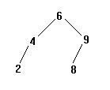
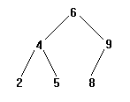
Inserción en un árbol binario ordenado:
Notar que se inserta siempre una nueva hoja:
insertar 5 resulta en

Slide 41
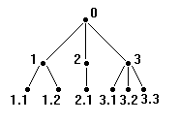
Representación de Árboles Finitarios como Binarios
Dado un árbol finitario:
puede representarse la misma información en un árbol binario.
La regla de la transformación es:
cada nodo apunta por izquierda a su
primer hijo, los hermanos se encadenan por
derecha.

Slide 42
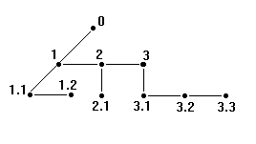
Representación de Árboles Finitarios como Binarios

